Slide 1
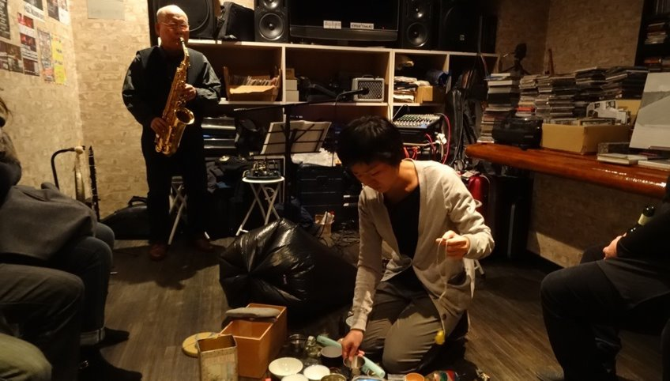
音になる
坂田 明 中島吏英 LIVEツアー2022
Open 19：00
entrance fee. ￥3,000-
2022 . 8.22 ( Mon ) 会場 : ​art space tetra (福岡県福岡市博多区須崎町2-15​)
2022 . 8.23 （ t u e ) 会場 : ​ KUスタジオ2階ホール (北九州市門司区西海岸1丁目4−27-2F ) ​
お問合せ：mooktank1983@gmail.com (art space tetra/城野) ​

